Slide 1

APERITIVOS
ALÉRGENOS
PAN DE COCA con tomate [GL] | 3,5€
LA ENSALADILLA [PE] [HU] [SU] Con ventresca y mayonesa de piquillo. | 6€
CROQUETAS ARTESANAS [GL] [LE] [CR] [HU] 3ud. Chuletón, gamba roja y setas. | 10€
BRAVAS “LA CALETA” [GL] [HU] [SU] [FN] | 6€
GILDA AHUMADA [PE] [SU] De sardina con gel de vermut | 2,5€ / Ud.
“NUESTRAS” ACEITUNAS [SU] | 4€
EL VERMUT [MO] [PE] [SU] Con mejillones, berberechos, boquerones y aceitunas. + Copa adicional por 2€ | 8€
[GL] Gluten - [CR] Crustáceos - [HU] Huevo - [PE] Pescado [SO] Soja - [LE] Leche - [SU] Sulfitos - [MO] Moluscos [FN] Frutos de cáscara - [MS] Mostaza - [AP] Apio [SE] Sésamo - [CA] Cacahuete - [AL] Altramuces
DE LA LONJA
ALMEJAS SALTEADAS [MO] [SU] Al vino blanco | 12€
CANYUTS DEL DELTA [MO] Navajas pequeñas del Delta a la plancha. | 10€
MEJILLONES EN ESCABECHE [MO] [SU] Al estilo La Caleta. | 10€
NUESTROS PLATILLOS
EL ARTE DEL ARROZ
TARTAR DE TOMATE [LE] Acompañado de búfala, brotes tiernos y lima. | 10€
TARTAR DE ESCALIBADA [HU] Acompañado de yema curada. | 10€
JAMÓN DE BELLOTA [SU] | 14€ | 25€
CECINA DE WAGYU (100g) [SU] | 32€
LINGUINE SALSA AMERICANA [GL] [CR] [PE] [LE] [SU] Pasta fresca con fumé de marisco y tartar de gamba roja. | 16€
TATAKI DE ATÚN ROJO BLUEFIN [PE] [SO] [SU] Con salsa de mango y emulsión de zanahoria. | 16€
LANGOSTINOS EN TEMPURA [CR] [GL] [HU] [SO] Con mayonesa de chipotle. | 14€
CEVICHE LIMEÑO [PE] [SU] [AP] De Corvina. | 12€
BACALAO CONFITADO [PE] [SU] Con emulsión de cava, jugo de eneldo y lima. | 14€
BAO DE CARRILLERA IBÉRICA [GL] [SO] [SU] [AP] Con vegetales encurtidos y crema de aguacate. | 12€
HUEVOS “NO ROTOS” [HU] [GL] [SU] Con papada ibérica y pan de ajo frito. | 10€
TRINXAT DE LA CERDANYA [SO] [PE] [SU] [HU] [GL] Con crujiente de panceta y huevo escalfado. | 12€
LINGOTE TARTAR ANGUS [SO] [PE] [SU] [HU] [GL] Sobre cama de algas y salsa kimchi. | 16€
CANELÓN MELOSO “SAN ESTEBAN” [GL] [LE] [HU] [SU] Con bechamel trufada. | 14€
SAGRADA ESCUDELLA [GL] [SU] [AP] Caldo casero con pilota tradicional y garbanzos. | 12€
MELOSO DE “CAP I POTA” [GL] [SU] Arroz meloso con cap i pota, de sabor profundo y tradicional. | 20€
IBÉRICO A “LA LLAUNA” [SU] Arroz seco a la llauna con secreto, costilla, butifarra y setas. | 20€
"SOCARRAT" MEDITERRÁNEO [CR] [PE] [MO] [SU] Arroz seco en paella con sepia y gambas. | 22€
SABORES SELECTOS
SELECCIÓN DE CARNES MADURADAS [SU] [LE] Acompañado de cremoso de patata. | S/M
CALDERETA [PE] [AP] [CR] De Langosta o Bogavante, según mercado y temporada. | S/M
PESCADO DE LONJA [PE] Fresco de lonja, según mercado y temporada. | S/M
SUQUET DE PESCADO [PE] [GL] [MA] [CR] [FN] De rape o anguila, según mercado y temporada. | S/M
Descubre los Sabores Selectos de esta semana en nuestras sugerencias del chef.
@lacaleta102 – Av. Paral·lel 102, Barcelona.

Slide 2
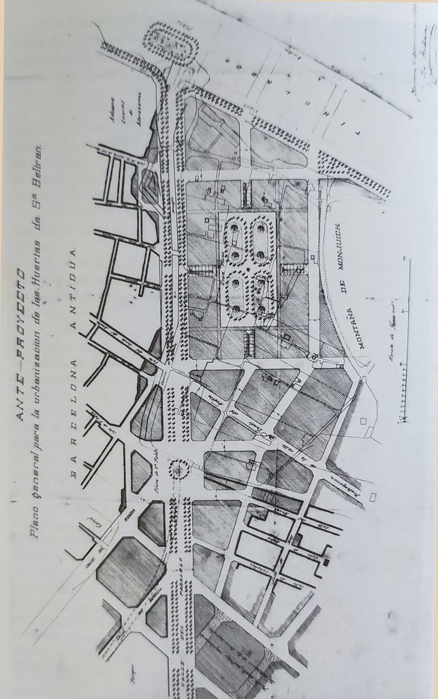

FIN DE FIESTA
TIRAMISÚ “A LA MINUTE”
[GL] [LE] [HU] [SU]
Montado en mesa con su crema mascarpone y café recién vertido
6€
FLAN CASERO DE BAILEYS
[LE] [HU] [SU]
Con crema capuchina
6€
BOMBÓN DE CHOCOLATE
[LE] [GL]
Con A.O.V.E y sal
6€
CROCANTE DE MANZANA
[GL] [SU] [FN]
Con ron, pasas y canela
5€
ESPUMA DE CREMA CATALANA
[LE] [HU] [SU]
5€
EXPRESSO POP “CREMAT”
[LE] [GL] [FN]
Café cremat con ratafía, piñones y un toque de canela
5€
@lacaleta102 – Av. Paral·lel 102, Barcelona.

